Slide 1
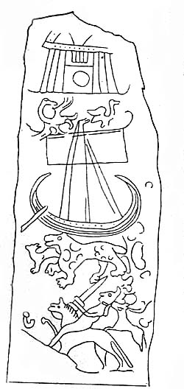
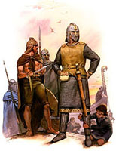
Викинги
Prezentacii.com

Slide 2

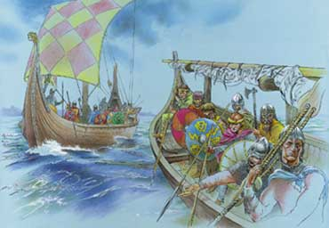
Их объединяло многое: и то, что родиной их был северный предел земли, и то, что молились одним богам, и то, что говорили на одном языке.
Однако прочнее всего сплачивала этих непокорных и отчаянных людей жажда лучшей доли.
И была она так сильна, что без малого три столетия — с VIII по XI век — вошли в историю Старого Света как эпоха викингов.
То, как они жили и чем занимались, тоже называлось викинг…

Slide 3
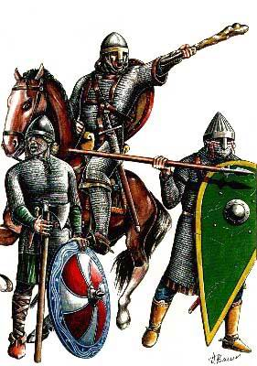
Земля Скандинавии, где жили племена,
возглавляемые своими вождями – конунгами или ярлами,
была покрыта лесом и горами и доставляла своим
обитателям лишь скудное пропитание.
Поэтому скандинавы –
предки позднейших исландцев, норвежцев, датчан и шведов –
часто пускались за добычей в морское плаванье
к берегам более богатых стран за добычей,
ибо для меновой торговли они сами мало что могли предложить.
Во Франции и Италии они были известны под именем норманов,
в Англии их называли датчанами,
в Германии — аскеманами,
среди племен Северо-Восточной Европы их звали русью,
а в Византии — варангами.

Slide 4
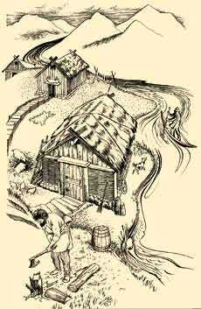
Представители мирного населения викингов жили на
скудной, малоплодородной земле хуторами, где
располагалась одна, но большая семья.
Недалеко от хутора обычно находилось и родовое
кладбище.
Место обычно выбирали на солнечной стороне, поближе
к воде.
Центром типичного поселения средневековых
скандинавов был длинный – до 30 метров – приземистый дом.
Его стены возводили или из бревен,
обшитых досками, или же из прутьев, обмазанных
глиной и обложенных камнями и дерном.
Крышу для надежности подпирали бревнами, а сверху
для большей влагонепроницаемости покрывали
берестой и засыпали торфом. Вход в единственное
общее помещение располагался всегда с юга.
Окон в доме викингов не было.

Slide 5
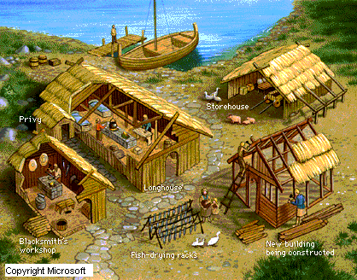
Жилой дом окружали многочисленные хозяйственные постройки, загоны для лошадей, коров и овец, птичники. Во время студеных зим им выделяли место в доме.
На всех хуторах имелись собственные кузни, сараи как для лодок, так и для многовесельных судов.
Чтобы на всех хватало хлеба и овсяной каши и домашние животные – овцы, коровы, лошади – не страдали от бескормицы, хутора располагались в значительном удалении друг от друга.

Slide 6
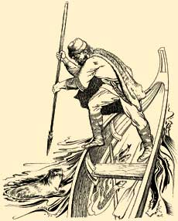
За олениной, кабанятиной и медвежатиной, за шкурами
лис и выдр приходилось отправляться в дальние и
опасные экспедиции.
Копье, лук, силки, капканы шли в ход и во время
промысла морского зверя.
Тюлени, моржи, а если повезет, то и киты
разнообразили меню северных жителей, давая к тому
же сырье и материалы для их домашнего хозяйства.
К тому же щедрый, теплый Гольфстрим всегда кормил
скандинавских жителей.
Благодаря рыбному изобилию люди полностью были
застрахованы от голода даже в самые неурожайные
годы. Рыба присутствовала на столе ежедневно,
её подавали вареной, жареной, вяленой, копченой с
хлебом, кашами и овощами.

Slide 7
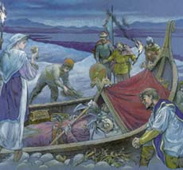
Если судить по археологическим раскопкам,
викингов хоронили вместе с теми предметами,
которые могли пригодиться им в загробной
жизни.
Это были оружие, пища, пиво, украшения.
Иногда богатых людей погребали вместе с
рабами, лошадьми и собаками. Их могилы
были очень большими, ведь там должно было
свободно разместиться все то, что они
забирали с собой в другой мир.

Slide 8
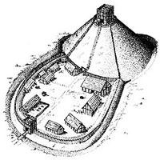
Стены могил состоятельных викингов
отделывали деревом, инкрустированным
серебром. Над могилой возводился курган и
памятник в виде выложенных из камней
кораблей, размеры которых также зависели от
степени богатства умершего.
Чем был выше статус викинга, тем более
роскошным был обряд его погребения.

Slide 9
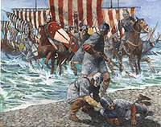
ЗАВОЕВАНИЯ ВИКИНГОВ
(конец VIII — середина XI века)
Викинги были бесстрашными воинами.
Они верили, что только погибшие в бою попадут в
Вальхаллу – золоченые палаты
древнескандинавского бога воинов Одина,
вместе с которым будут сражаться в последней
битве богов с силами зла, во главе которых будут
Великий волк Фенрир и Мировой змей Ёрмунганде.
Поэтому викинги почти никогда не сдавались в плен
и не отступали даже в безнадежной ситуации,
стремясь лишь уничтожить как можно больше
врагов в бою.

Slide 10
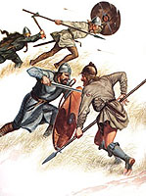
ЗАВОЕВАНИЯ ВИКИНГОВ
(конец VIII — середина XI века)
Особенно ценились воины берсерки – люди, больные особой формой эпилепсии.
Они были нечувствительны к боли в момент припадка и обретали невероятную силу.
Считалось, что каждый из них может справиться с двадцатью неприятельскими воинами.
Берсерки часто сражались без доспехов, зато с двумя мечами, в правой и левой руке,
которыми орудовали очень искусно.
Кроме меча обязательной принадлежностью викинга и кони шлем, чаще всего рогатый.
Это не только устрашало противника, но и мешало ему нанести удар по шлему мечом,
топором или палицей.
Викинги имели также легкие кольчуги, кинжалы, боевые топоры – секиры и копья.

Slide 11
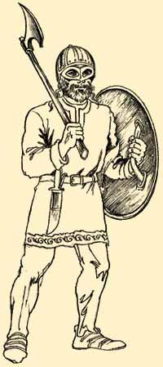
ВООРУЖЕНИЕ ВИКИНГОВ
Излюбленным оружием считались топор и секира
(обоюдоострый топор).
Их вес достигал 9 кг, длина рукоятки – 1 метр.
Причем рукоятка была окована железом, что делало удары,
наносимые по противнику, максимально сокрушительными.
Именно с этого оружия начиналось обучение будущих воинов, поэтому владели им, причем отменно, все без исключения.

Slide 12
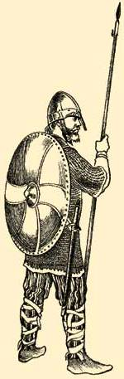
ВООРУЖЕНИЕ ВИКИНГОВ
Копья викингов были двух типов:
метательные и для рукопашного боя.
У метательных копий длина древка была небольшая. Часто на нем закреплялось металлическое кольцо, обозначавшее центр тяжести и помогающее воину придать броску правильное направление.
Копья, предназначенные для сухопутного боя, были массивными с длиной древка 3 метра.
Для строевого боя использовались четырех —
пятиметровые копья, а чтобы они были
подъемными, диаметр древка не превышал 2,5 см.
Изготавливали древки в основном из ясеня и украшали аппликациями из бронзы, серебра или золота.

Slide 13
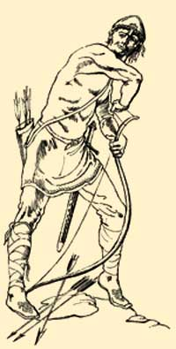
ВООРУЖЕНИЕ ВИКИНГОВ
Стрелы VII — IX вв. имели широкие и тяжелые металлические наконечники.
В X веке наконечники стали тонкими и длинными и с серебряной инкрустацией.
Лук делался из одного куска дерева, обычно тиса, ясеня или вяза, тетивой служили сплетенные волосы.

Slide 14
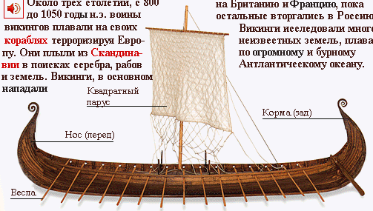
Суда викингов обладали высокими мореходными качествами.
Они достигали в длину от 20 до 50 м. На самых больших кораблях могли идти в поход до 150 человек.
Все воины одновременно были гребцами, отсюда (одна из лингвистических версий) и слово «русь», происходящее от древнескандинавского сын слова, означающего «гребец», «участник похода на гребных судах».
Корабли викингов отличались хорошей устойчивостью и имели небольшую осади, тоже что позволяло им легко входить в устья рек.
Драккар (так называлось суда из-за носа, украшенного головой дракона) имел четырехугольный парус и был чрезвычайно прост в управлении.
Даже в бурю его мог вести всего один человек.

Slide 15
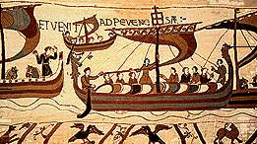
ЗАВОЕВАНИЯ ВИКИНГОВ
(конец VIII — середина XI века)
Гобелен из Байе
К концу VIII века появилось немало «морских конунгов», которые своими дружинами промышляли набегами. Первоначально их отряды не превышали несколько сот человек.
Но высокая боеспособность викингов, внезапность нападения, как правило, позволяли им одерживать победу. Численность прибрежных гарнизонов в государствах, образовавшихся на месте Западной Римской империи, и в Византии обычно была невелика, и они не могли противостоять натиску грозных пришельцев.
Северные Земли Восточной Европы были очень мало населены – численность местного населения немногим превышала численность непрошеных скандинавских гостей.

Slide 16
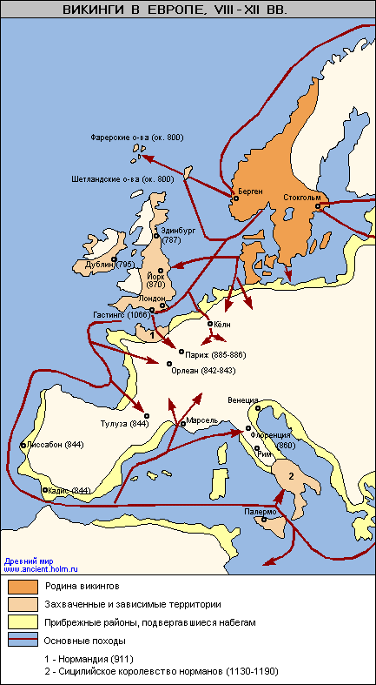
ЗАВОЕВАНИЯ ВИКИНГОВ
(конец VIII — середина XI века)
В 793 году викинги напали на монастырь на английском острове Линдисфарн. Это был первый зафиксированный в хроника набег скандинавов на европейское побережье.
В церквях по призыву папы духовенство молилось: «Боже, спаси нас от неистовства норманнов!» В IX веке викинги захватили восточное побережье.
В Англии они поставили под свой контроль север страны. Там образовалась Денло – область датского права, где господствовали выходцы из Скандинавии.
Викинги разграбили и сожгли крупные европейские города Нант, Гамбург, Шартр, Пизу и др. Они не раз нападали на побережье Испании, неоднократно осаждали Константинополь, в 850 году высадились на побережье Курляндии.

Slide 17
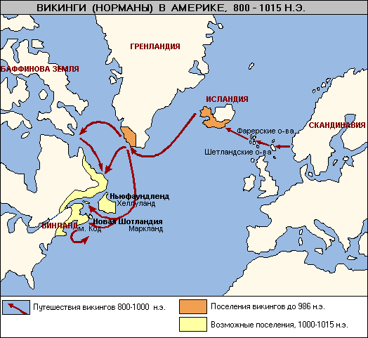
ЗАВОЕВАНИЯ ВИКИНГОВ
(конец VIII — середина XI века)
Были и примеры мирной колонизации
викингами незаселенных прежде территорий.
Так, в 874 году они заселили Исландию.
Ладьи викингов доходили и до Северной Америки.
В 80-е годы X века Эрик Рыжий открыл Гренландию,
вскоре колонизованную его соотечественниками.
А в 986 году сын Эрика Лейф Счастливый высадился
на северном побережье Северной Америки,
которую назвал Винланд.
В течение нескольких десятилетий
там тоже существовали скандинавские поселения,
задолго до Колумба,
но затем викинги оставили суровый край.

Slide 18
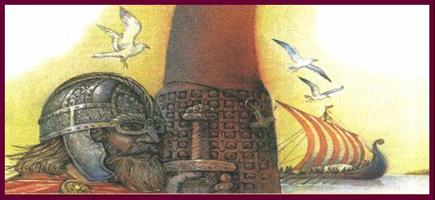
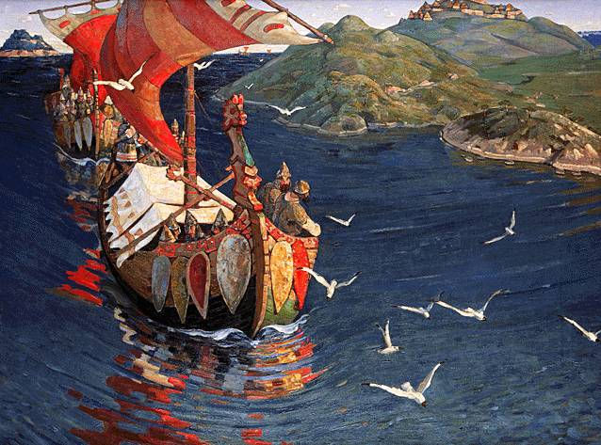
ЗАВОЕВАНИЯ
ВИКИНГОВ
(конец VIII – середина XI века)
В начале IX века викинги захватили побережье
Северо-Восточной Европы
в районе нынешнего Новгорода и Ладоги
и покорили немногочисленные племена славян,
а также финнов.
Русская летопись связывает
это событие с легендарным конунгом
Рюриком и относит это событие к 859 году.

Slide 19
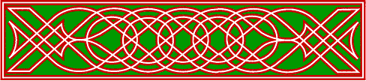
НО НИКОГДА ВО ВРЕМЯ
ДАЛЁКИХ ПОХОДОВ
ВИКИНГИ НЕ ЗАБЫВАЛИ
СВОЮ РОДИНУ
И ЛЮБИМЫХ…

Slide 20
